Slide 1
Service accompagnement
Service accompagnement
Mai 2021
Vos collaborateurs méritent le meilleur soutien pour leurs usages digitaux

Slide 2
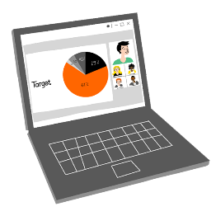
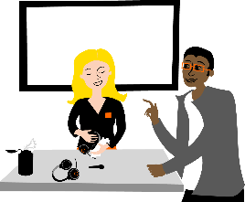
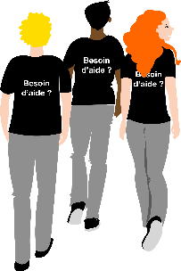
Nous accompagnons vos collaborateurs pour qu’ils utilisent tous sereinement et efficacement leurs outils digitaux
#Adoption des usages digitaux
#Nouvelles solutions
#Nouveaux équipements individuels ou collectifs
#Nouveaux locaux
Conseils pour une gouvernance éclairée Success Manager Campagne d’information Vidéos d’aide à la décision Vidéos motion Illustrations des usages | Show-room de démonstration et kiosque de distribution Solutions collaboratives et visioconférences Accessoires et mobiles | Soutien à l’usage sur Site Une présence rassurante pour apporter de l’aide à la prise en main personnalisée | Soutien à l’usage à distance Un numéro unique pour avoir de l’aide Formation de 45 mns Animation d’espaces collaboratif pédagogiques
Consultants
Experts
Formateurs
Assistants digitaux
Notre force : des prestations de service d’accompagnement multi-solutions

Slide 3
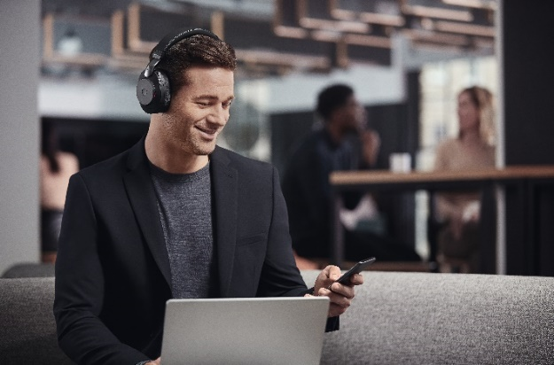
Nous accompagnons vos choix de devices pour que vos collaborateurs disposent des outils adaptés à leurs métiers
Nous vous aidons à sélectionner 3 modèles correspondants aux besoins de vos métiers avec les bons critères ( Intra ou extra auriculaire, autonomie, portabilité, filtrage du bruit, synchronisation avec les applications collaboratives … )
Nous vous accompagnons pour monter avec vous l’opération de consultation et de commande individuelle.
Sur site avec des stands de démonstration
Ou à distance en réalisant sur mesure une vidéo d’aide à la décision
Nous sommes aussi à vos cotés pour la distribution et l’aide à la prise en main.
A distance
Un casque performant n’est pas accessoire.
Un casque pro est indispensable en mode hybride pour limiter les bruits
Vidéos de démonstration utilisables pour choisir et savoir l’utiliser
Je suis invité-e à choisir
Je m’informe avec les vidéos
Je commande mon casque
Je reçois mon casque
Sur site
Notre force : des prestations de service d’accompagnement sur site ou à distance

Slide 4
Nouveauté ! Votre centre Hypercare Dépannage et soutien à l’usage multi-solutions pour vos collaborateurs
Déclarer un incident
Obtenir de l’aide à l’usage
Aide en direct s’il s’agit d’une mauvaise manipulation
Déclenchement du processus de traitement
Remplacement du consommables
Aide en direct
Prise de RDV coaching individuel dans les 24-48H
Inscription à une formation :
En parcours d’intégration
Renforcement /perfectionnement

Slide 5
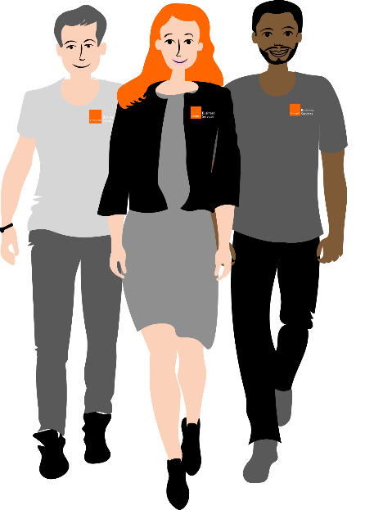
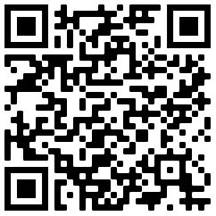
Pourquoi choisir l’accompagnement Orange Business Services ? Multi-solutions, approche projet, et user-friendly
Nous définissons avec vous comment accompagner vos collaborateurs pour qu’ils vivent bien l’ensemble de leur parcours digital.
Un déménagement, un réaménagement, la création d’un BAR IT, un renouvellement de flotte mobile, un changement d’équipements, un besoin de travailler davantage en mode collaboratif …
Appelez-nous !
Le savoir-être de nos coachs digitaux fera la différence
Contactez-nous
Service Accompagnement
contact.accompagnement@orange.com
Orange Business Services
1 Place des Droits de L’Homme
93210
Scannez ce QR code
pour aller sur notre
page produit
Orange, SA au Capital de 10 640 226 396 € - 111, Quai du Président Roosevelt 92 130 Issy-Les-Moulineaux – RCS Nanterre 380 129 866
Mai 2021

